Slide 1
Chào mừng quý cô
đến thăm lớp
4D4
Giáo viên: Nguyễn Văn Uân

Slide 2

www.9slide.vn

Slide 3










www.9slide.vn
Luyện từ và câu
Lazydog
Lazydog

Slide 4


www.9slide.vn
YÊU CẦU CẦN ĐẠT
Nhận diện và sử dụng đúng tính từ

Slide 5







www.9slide.vn
BÀI 1

Slide 6



1. Thay  trong mỗi câu sau bằng một trong các từ hơi, rất, quá, lắm.
a. Vì có thân hình nặng nề, voi di chuyển  chậm.
b. Ở đầu nguồn, nước suối  trong.
c. Khóm hoa mười giờ đẹp  !
d. Vì bị ốm, không được đi chơi Thảo Cầm Viên nên Lan  buồn.
e. Bỏ lỡ cơ hội nhìn thấy con chim xanh, cây xấu hổ tiếc .

Slide 7

www.9slide.vn
Lớp 4/11

Slide 8



Chọn từ thích hợp điền vào chỗ chấm trong câu dưới đây:
Vì có thân hình nặng nề, voi di chuyển ........ chậm.
1
Hết giờ
A
rất
B
quá
4
2
11
12
13
14
15
0
3
5
8
9
10
1
7
6
C
hơi
D
lắm

Slide 9
Chọn từ thích hợp điền vào chỗ chấm trong câu dưới đây:
Ở đầu nguồn, nước suối ........ trong.
2
Hết giờ
A
quá
B
rất
1
0
3
5
8
9
10
2
11
12
13
14
15
4
6
7
C
hơi
D
lắm

Slide 10

www.9slide.vn
b. Ở đầu nguồn, nước suối rất trong.

Slide 11
Chọn từ thích hợp điền vào chỗ chấm trong câu dưới đây:
Khóm hoa mười giờ đẹp ............ !
3
A
Hết giờ
rất
B
lắm
1
0
3
5
8
9
10
2
11
12
13
14
15
4
6
7
C
hơi
D
quá

Slide 12
Chọn từ thích hợp điền vào chỗ chấm trong câu dưới đây:
Vì bị ốm, không được đi chơi Thảo Cầm Viên nên Lan ......... buồn.
4
Hết giờ
A
hơi
B
2
11
12
13
14
15
1
0
3
5
8
9
10
4
7
quá
6
C
rất
D
lắm

Slide 13
Chọn từ thích hợp điền vào chỗ chấm trong câu dưới đây:
Bỏ lỡ cơ hội nhìn thấy con chim xanh, cây xấu hổ
tiếc .........
5
Hết giờ
A
lắm
1
0
3
5
8
9
10
2
11
12
13
14
15
4
6
7
B
quá
C
rất
D
hơi

Slide 14
www.9slide.vn
1. Thay trong mỗi câu sau bằng một trong các từ hơi, rất, quá, lắm.
a. Vì có thân hình nặng nề, voi di chuyển hơi chậm.
b. Ở đầu nguồn, nước suối rất trong.
c. Khóm hoa mười giờ đẹp quá !
d. Vì bị ốm, không được đi chơi Thảo Cầm Viên nên Lan hơi buồn.
e. Bỏ lỡ cơ hội nhìn thấy con chim xanh, cây xấu hổ tiếc lắm.

Slide 15

www.9slide.vn
Cách dùng hơi, rất, quá, lắm
Đứng trước tính từ
TÍNH TỪ
Đứng sau tính từ
hơi (giảm mức độ)
lắm (tăng mức độ)
rất (tăng mức độ)
quá (tăng mức độ)

Slide 16
www.9slide.vn
BÀI 2

Slide 17



www.9slide.vn
2. Sắp xếp các tính từ trong mỗi nhóm sau theo thứ tự tăng dần mức độ gợi tả màu sắc.
xanh ngắt
, xanh nhạt
, xanh
tím,
tim tím
, tím ngắt
đỏ rực
, đỏ
, đo đỏ
trắng
, trăng trắng
, trắng tinh

Slide 18

www.9slide.vn
xanh ngắt: xanh thuần một màu trên diện rộng

Slide 19

www.9slide.vn
tim tím: có màu hơi tím

Slide 20
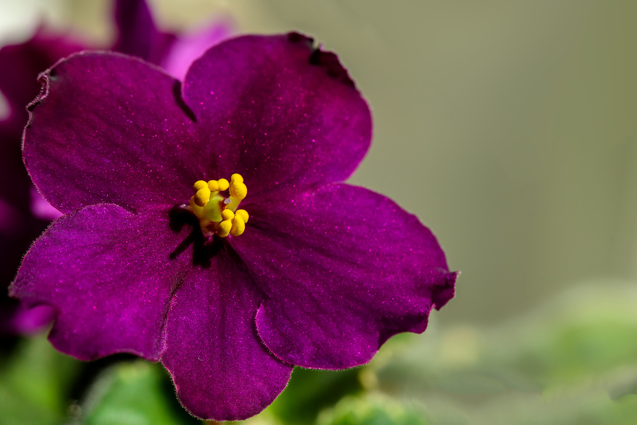
www.9slide.vn
Tím ngắt: tím thuần một màu

Slide 21
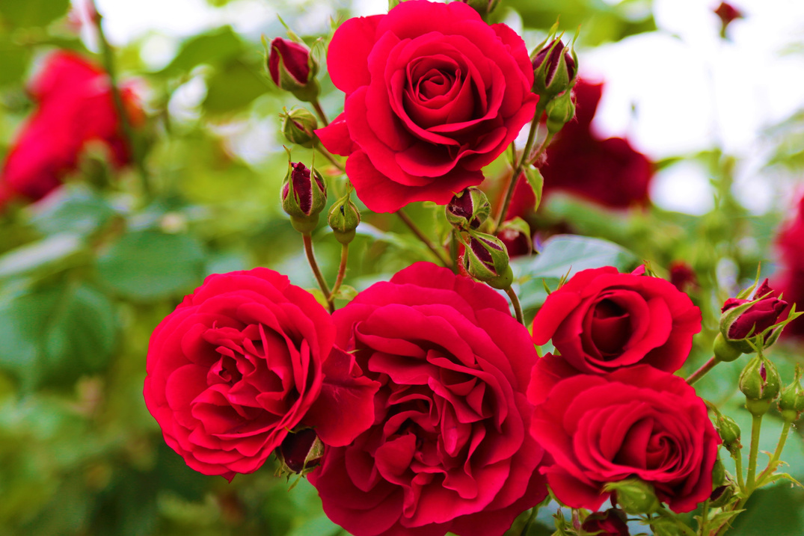
www.9slide.vn
đỏ rực: sắc đỏ toả sáng xung quanh

Slide 22
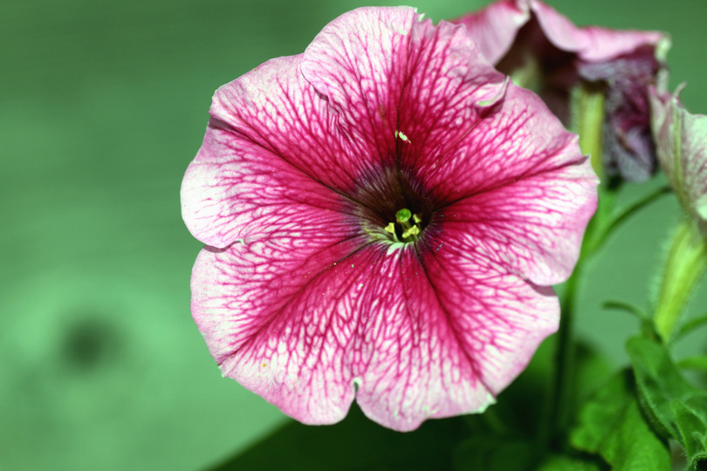
www.9slide.vn
đo đỏ: có màu hơi đỏ

Slide 23

www.9slide.vn
trắng tinh: rất trắng và đều một màu
gây cảm giác rất sạch

Slide 24


Thảo luận nhóm 4
THỜI GIAN:
2 PHÚT
Bắt đầu.
Hết giờ!

Slide 25
www.9slide.vn
BÀI 3

Slide 26
www.9slide.vn
3. Thay từ in đậm trong các câu sau bằng một tính từ phù hợp để câu văn sinh động hơn.
M: Em có đôi mắt đen.
Em bé có đôi mắt đen láy.
a. Giàn mướp đã nở hoa vàng.
b. Bụi hoa nhài trong vườn toả hương thơm.
c. Bé gái nó nụ cười tươi.

Slide 27

www.9slide.vn
Thảo luận nhóm 2
Bắt đầu.
Hết giờ!

Slide 28
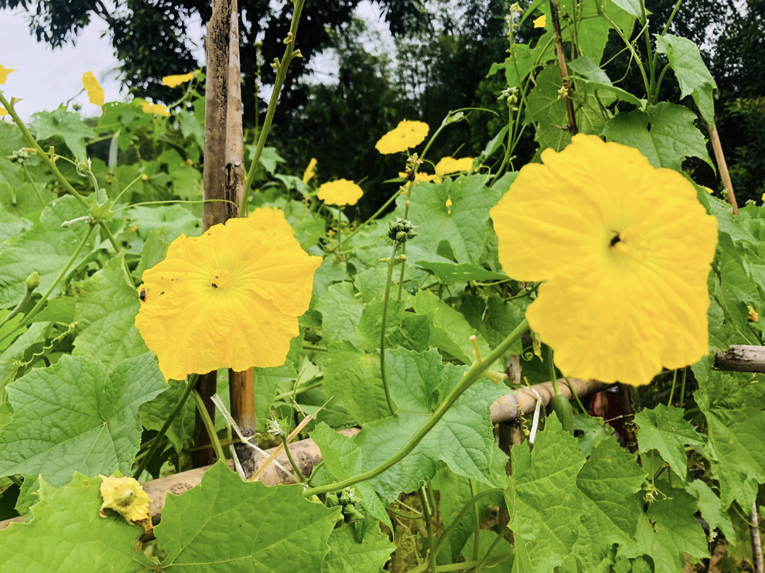
www.9slide.vn
a. Giàn mướp đã nở hoa vàng.
Giàn mướp đã nở hoa vàng rực.

Slide 29
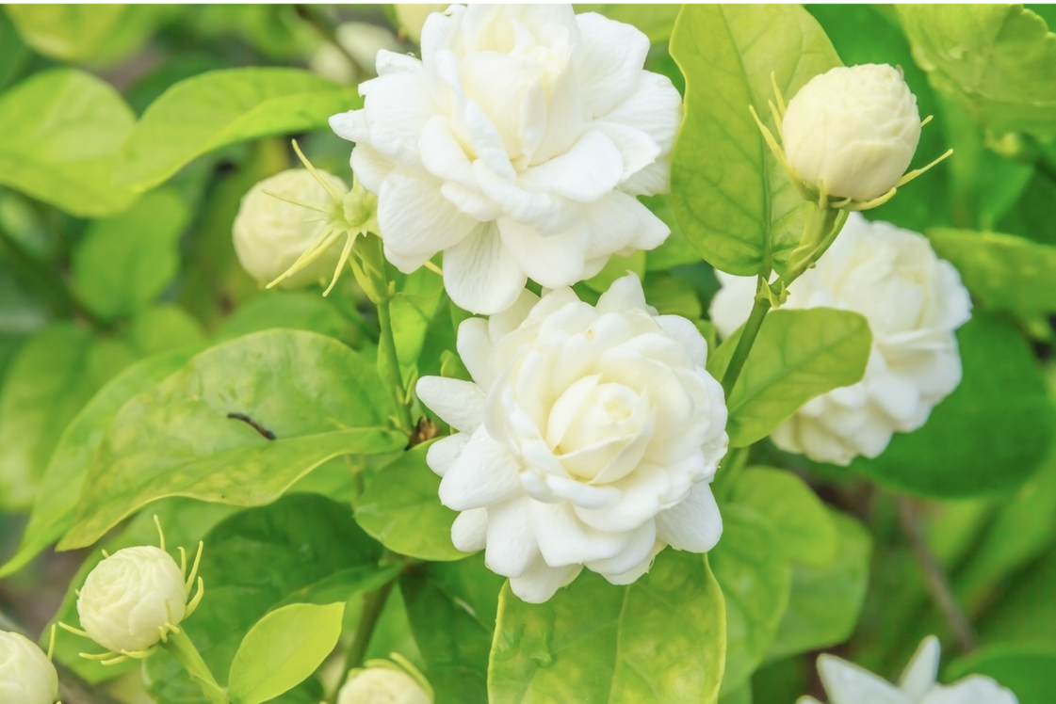
www.9slide.vn
b. Bụi hoa nhài trong vườn toả hương thơm.
Bụi hoa nhài trong vườn toả hương thơm ngát.

Slide 30
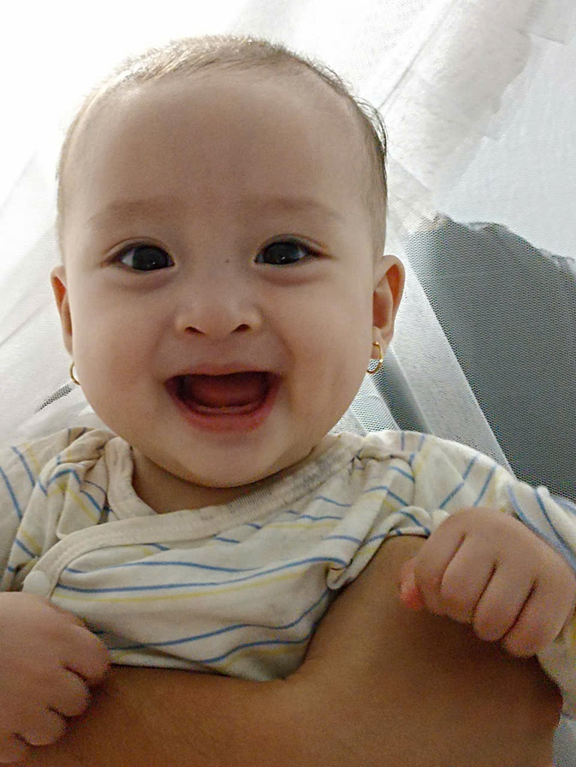
www.9slide.vn
c. Bé gái có nụ cười tươi.
Bé gái có nụ cười tươi tắn.

Slide 31
www.9slide.vn
BÀI 4

Slide 32
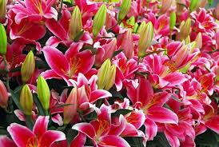
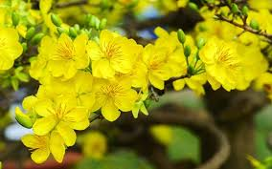

www.9slide.vn
4. Đặt 3 - 4 câu miêu tả vẻ đẹp của một loài hoa thường có vào ngày Tết ở địa phương em.
Làm bài cá nhân

Slide 33


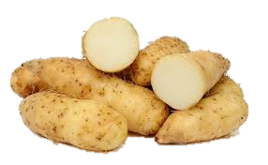
www.9slide.vn
Đuổi hình bắt chữ
Tính từ

Slide 34

Cảm ơn quý cô
và các em học sinh

